Slide 1
Wzorce warstwy biznesowej
Piotr Spadło
Dariusz Kluczewski
Michał Bogucki
Ilyes Oueslati

Slide 2
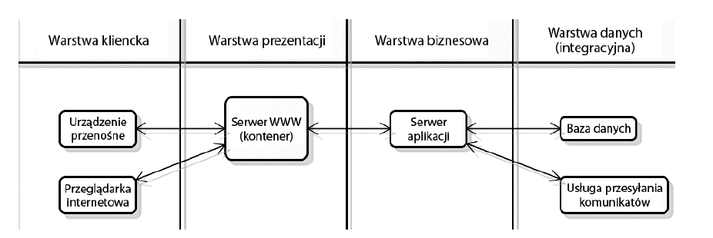
Czym jest warstwa biznesowa?

Slide 3
Jak wzorce warstwy biznesowej wyróżniamy?
Wzorzec Business Delegate
Wzorzec Session Facade
Wzorzec Business Object

Slide 4
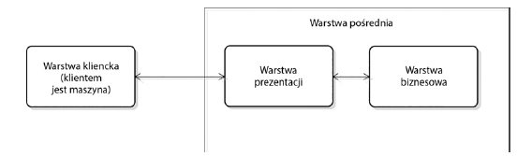
Wzorzec
Business Delegate
(delegat biznesowy)

Slide 5
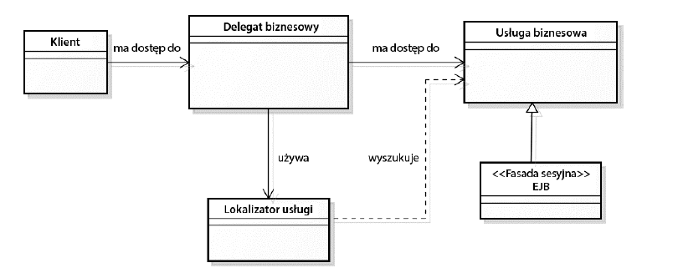
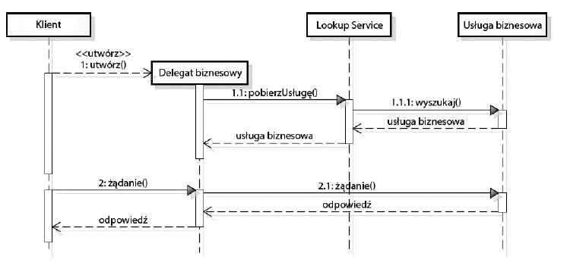
Zastosowanie wzorca
Business Delegate

Slide 6
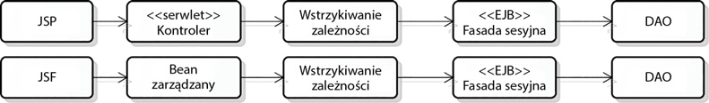
Obecne wykorzystanie wzorca
Business Delegate
Poniższy diagram przedstawia klasyczną architekturę aplikacji.
Obecnie niektóre elementy architektury zostały zastąpione przez inne, co przedstawiają dwa poniższe diagramy.

Slide 7
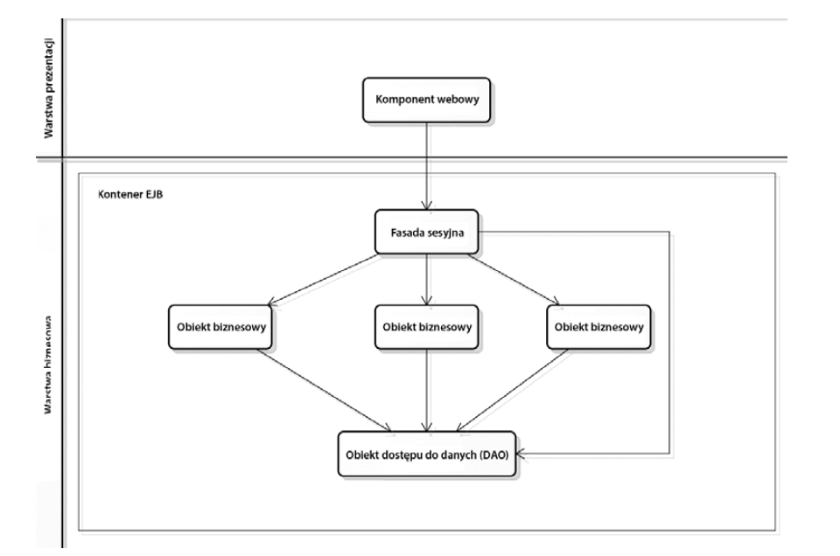
Wzorzec fasady sesyjnej (Session Façade)

Slide 8
Zalety wzorca fasady sesyjnej
ukrywa widoczność wysokiej złożoności obiektów biznesowych i ich wzajemnych relacji
zmniejsza obciążenie sieci

Slide 9
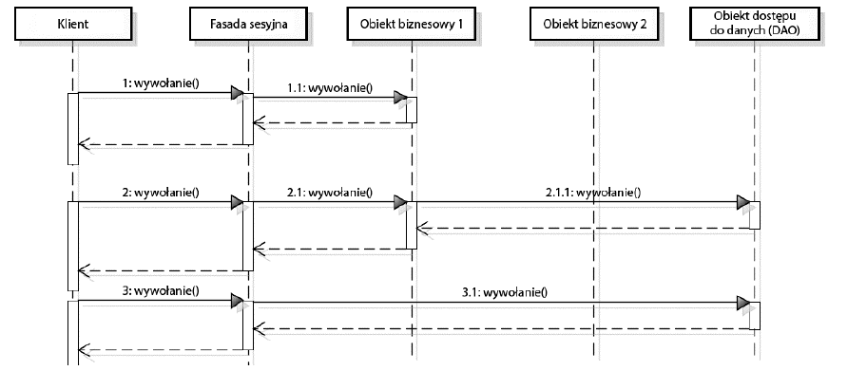
Implementacja wzorca fasady sesyjnej w Javie EE

Slide 10
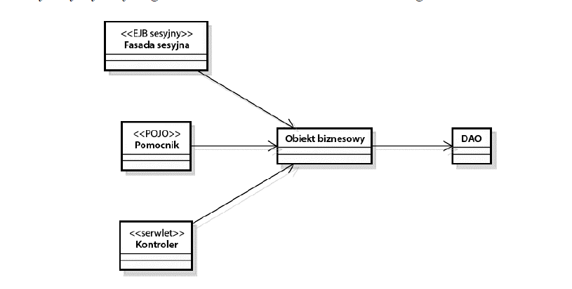
Wzorzec obiektu biznesowego(Business Object)

Slide 11
Zalety wzorca obiektu biznesowego
zarządzanie regułami biznesowymi i trwałością
separacja logiki biznesowej od pozostałej części aplikacji
rozdzielenie logiki biznesowej od warstwy danych

Slide 12
Dziękujemy za uwagę

